Slide 1
Projeksiyon Nedir?
Dünya'nin küreselliği nedeniyle, haritalarda ortaya çıkan hataları en aza indirmek için çeşitli yöntemler kullanılır. Bunun için yerkürenin paralel ve meridyen ağının belirli kurallara göre düz bir kağıda geçirilmesi gerekir. Bu sisteme projeksiyon denir.
Datum: Herhangi bir noktanın yatay ve düşey konumunu tanımlamak için başlangıç alınan referans yüzeyidir. Datum, Dünyanın şeklini ve boyutunu tanımlayan bir referans sistemidir.

Slide 3
Projeksiyonlardan bahsedilirken koordinat sistemleri terimi ile de sıklıkla karşılaşılır. Bir koordinat sistemi, nesnelerin konumsal koordinatlarının nasıl yorumlanacağını ifade eden parametreler dizisidir. Projeksiyon ise bu parametrelerden biridir. Bu terimler, sık sık birbirinin yerine kullanılmakta ise de aslında projeksiyon, koordinat sisteminin yalnızca bir parçasıdır ve bir nesnenin düz bir yüzeyde (kağıt ya da bilgisayar ekranı) nasıl gösterileceği ile ilgilidir. Sonuç olarak, projeksiyon, bir parametre dizisini içeren bir eşitlik ya da eşitlikler dizisidir. Bu parametrelere özel bir değer atandığında sonuç koordinat sistemidir. Coğrafi bilgi sistemi (CBS) ve haritacılık yazılımları, projeksiyonlar ve koordinat sistemlerine ilişkin birçok işlemin yapılabilmesine olanak tanımaktadır.

Slide 4
Koordinat Sistemleri
Koordinatlar, bir noktanın belirli bir referans sisteminde konumunu tanımlayan doğrusal ve açısal büyüklüklerdir. En önemli koordinat sistemleri Coğrafi Koordinat Sistemleri, Kartezyen Koordinat Sistemleri ve Projeksiyon Koordinat Sistemleridir

Slide 5
Projeksiyon Koordinat Sistemi
Projeksiyon Koordinat Sistemi, Coğrafi Koordinat Sisteminin bir projeksiyon metodu ve ona ait parametreler kullanılarak yapılan transformasyonunun sonucudur. Projeksiyon Koordinat Sistemi, 2 boyutlu düzlem yüzeydir.

Slide 6
UTM Projeksiyonu
Gauss-Kruger esasına dayanır,
Dünya, 60 adet, 6 derecelik dilimlerde iz düşürülür.
Her bir dilim bir projeksiyon sistemini belirtir.
Silindir, dilim orta meridyeni boyunca dünyaya teğettir,
DOM nin 3 derece sağı ve 3 derece solu aynı dilimdedir,
Vector veri olarak üretilen detaylarımızı hangi projeksiyon ve datumda üretildiği önem taşımaktadır.

Slide 7
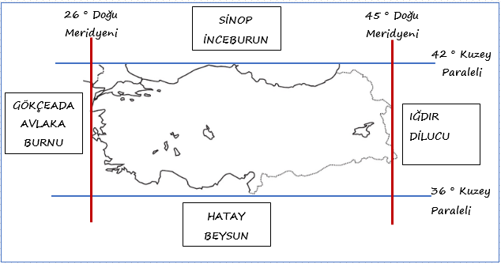
TÜRKİYENİN COĞRAFİ KONUMU

Slide 8
Herhangi bir bölgenin, dünya üzerinde bulunduğu noktanın, enlem ve boylam dereceleriyle belirtilmesine matematik konum denilmektedir. Daha basit bir ifade ile söylemek gerekirse matematik konum bir yerin Ekvator’a ve Greenwich’e göre konumudur.
Greenwich Londra'nın güneydoğusunda yer alan bir semttir. Boylamların derecelendirilmesinde 0 olarak kabul edilir. 51° 28′ 44″ kuzey enlemleri ve 0º 0' 0" doğu/batı boylamlarında bulunduğu varsayılır. Orta ılıman iklim kuşağında yer alır. Başlangıç meridyeninin geçtiği yer olarak kabul edilir. Bunun nedeni meridyenleri ilk olarak İngilizlerin kullanmasıdır.
Örneğin: Türkiye 36° – 42° kuzey enlemleri ile 26° – 45° doğu meridyenleri arasında bulunmaktadır.
Yeryüzündeki herhangi bir noktanın başlangıç paraleli olan Ekvator’a uzaklığının açısal değerine Enlem denir.
Ekvator’dan kutuplara doğru gittikçe güneş ışınlarının düşme açısı daralır.
Güneş ışığını en son 90 derecelik açıyla alan yere Dönence denir.
Kuzey yarım kürede Yengeç Dönencesi bulunur.
Türkiye kuzey yarım kürede bulunmaktadır.
Türkiye orta kuşakta ve yengeç dönencesi’nin kuzeyinde yer alır.

Slide 12
Başlangıç Meridyeni ve Türkiye’nin Konumu

Slide 16
TOPOĞRAFİK HARİTALAR
Topoğrafik harita, yeryüzünün veya bir parçasının morfolojik yapısının belli bir ölçekte eşyükselti eğrileri yardımıyla yatay düzlem üzerinde gösterilmesiyle elde edilen harita türüdür. Haritalar üzerinde yeryüzündeki unsurlar değişik simgeler ile işaretlenmektedirler. Topoğrafik haritalar hem doğal hem de beşeri özellikleri gösterirler ve her türlü coğrafi planlama veya büyük ölçekli mimarlıklar, yerbilimleri ve diğer pek çok coğrafi dallarda, madencilik ve diğer yer esaslı kazılar, inşaat mühendisliği ile yürüyüş ve oryantiring (yön bulma) gibi aktivitelerde kullanılırlar.
Topoğrafik haritalar ölçeklerine göre küçük, orta ve büyük olmak üzere üçe ayrılırlar;
Küçük ölçekli topoğrafik haritalar – 1/600.000 ve daha küçük
Orta ölçekli topoğrafik haritalar – 1/600.000 ile 1/75.000 arası
Büyük ölçekli topoğrafik haritalar – 1/75.000 ve daha büyük

Slide 17
TÜRKİYE TOPOĞRAFİK HARİTASI

Slide 19
https://www.ktu.edu.tr/dosyalar/ormanamenajmani_087ba.pdf

